Slide 1
ĐỀ TÀI:THIẾT KẾ HỆ THỐNG MÔ PHỎNG ĐÈN ĐIỀU KHIỂN GIAO THÔNG SỬ DỤNG ADRUINO
Sinh viên thực hiện: Nguyễn Văn Bình 18IT4
Trần Ngọc Anh Vũ 18IT3
Nguyễn Nhật Hoàng 18IT4

Slide 2
Nội dung chính
Ý tưởng thiết kế
Sơ đồ mạch
Mô tả các thành phần chính
Lập trình
Ứng dụng
Công nghệ thực hiện
Hướng phát triển
Tài liệu tham khảo

Slide 3
Ý tưởng thiết kế

Slide 4
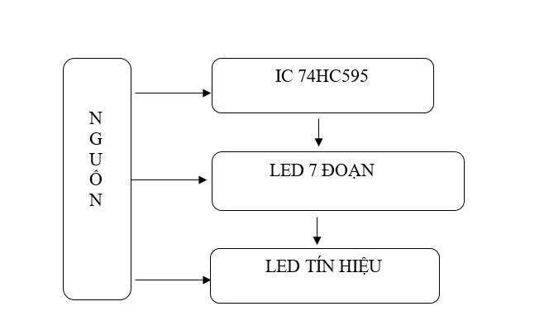
Sơ đồ khối

Slide 5
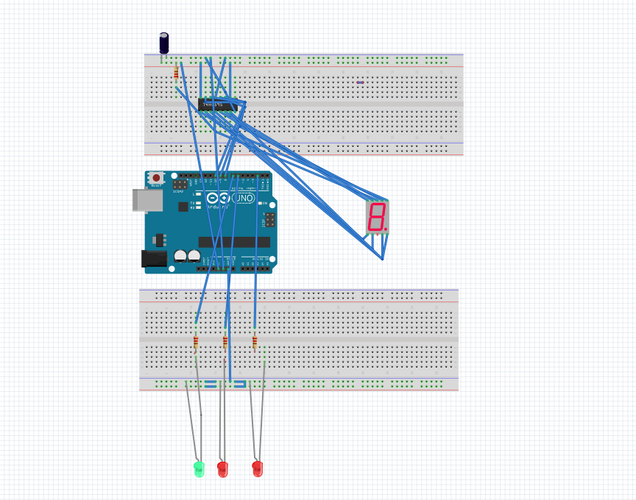
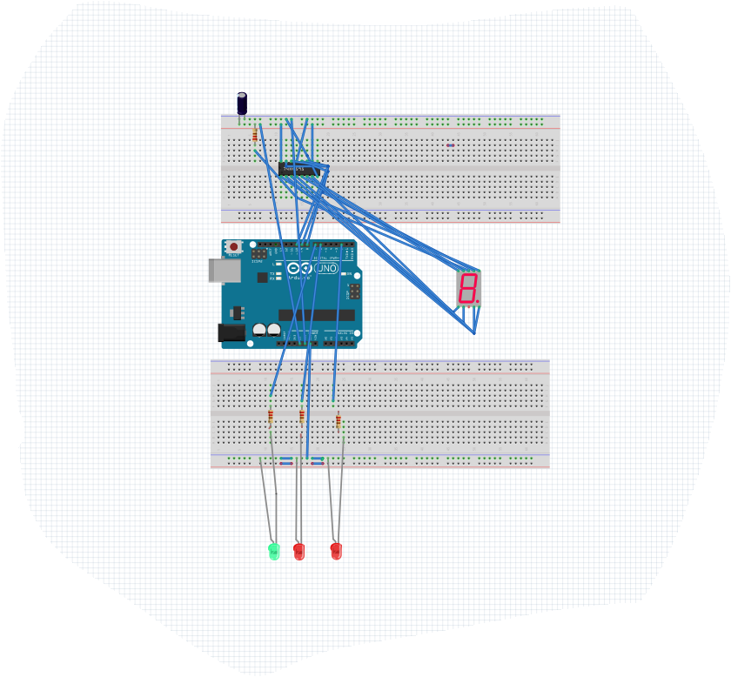
Sơ đồ mạch

Slide 6
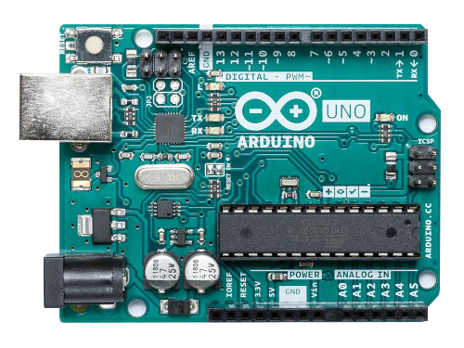
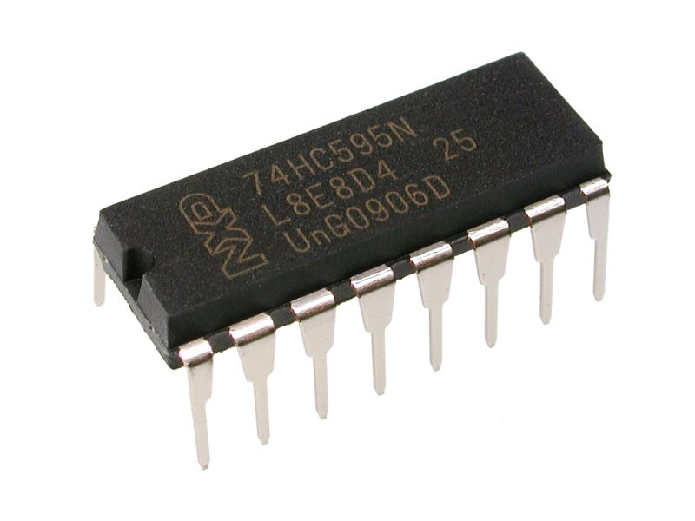
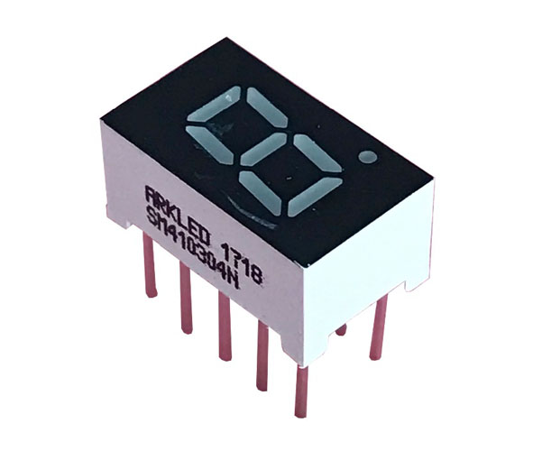
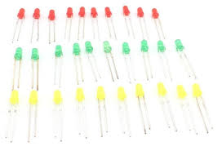
Các thành phần chính

Slide 7
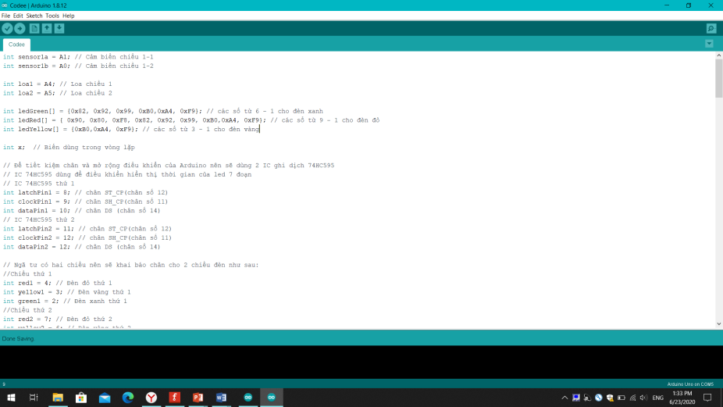
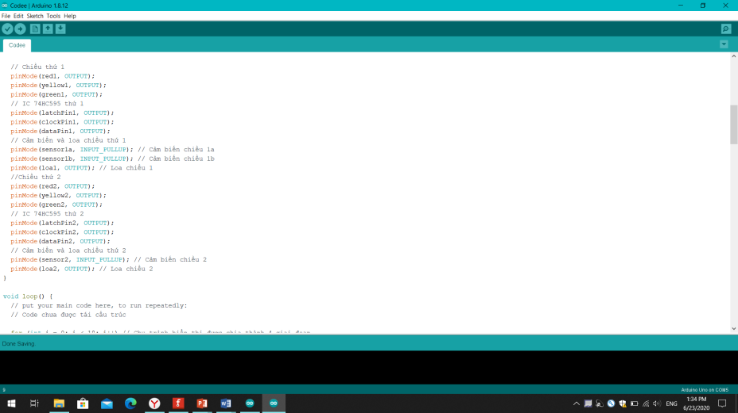
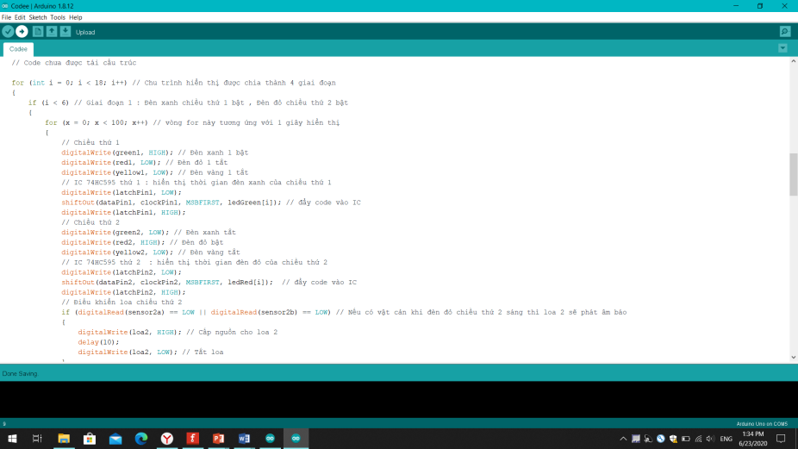
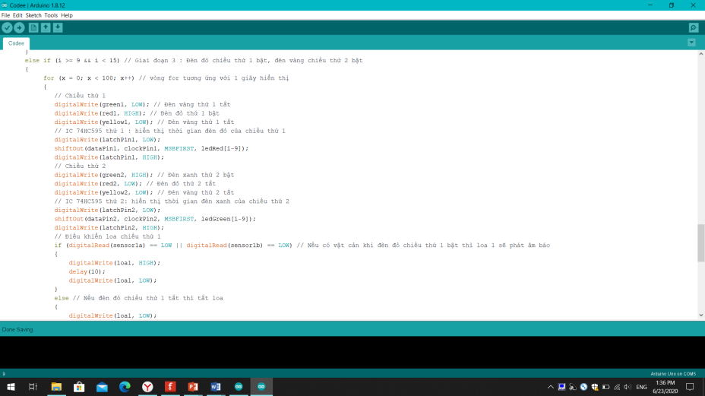
Lập trình
Mã nguồn code sử dụng trong bài

Slide 8
Ứng dụng
Sảm phẩm có thể sử dụng trên các ngã tư đường bộ.
Sử dụng trong các thí nghiệm xây dựng đường bộ.
Mô phỏng trong các tiết học về an toàn giao thông

Slide 9
Hướng phát triển
Trong tương lai có thể tích hợp thêm các thiết bị như:
Cammera
Cảm biến hồng ngoại
Các tấm pin năng lượng mặt trời.

Slide 10


